Slide 1
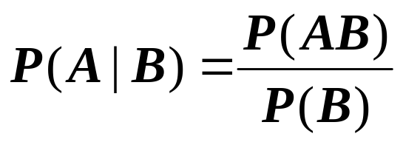
3.3 条件分布
在第一章中，我们介绍了条件概率的概念 .在事件B发生的条件下事件A发生的条件概率
推广到随机变量
设有两个r.v X,Y ， 在给定Y取某个或某些值的条件下，求X的概率分布.
这个分布就是条件分布.

Slide 2
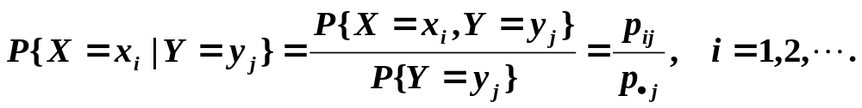
3.3.1 二维离散型随机变量的条件分布律
设(X,Y)是二维离散型随机变量,其分布律为
P{X=x_{i},Y=y_{j}}=p_{ij} , i, j=1,2,….
(X,Y)关于X和关于Y的边缘分布律分别为
P{X=x_{i}}=p_{i·} i=1,2,….
P{Y=y_{j}}=p_{·j} j=1,2,….
设p_{i·}>0,p_{·j}>0，考虑在事件{Y=y_{j}}已发生的条件下事件{X=x_{i}}发生的概率,即
{X=x_{i}|Y=y_{j}}, i=1,2,….
的概率,由条件概率公式,

Slide 3
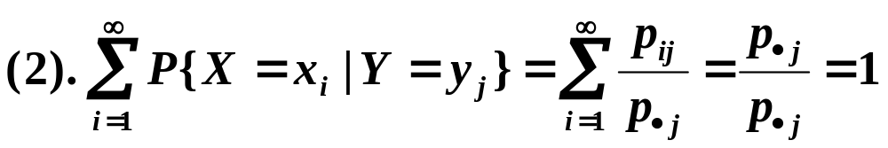
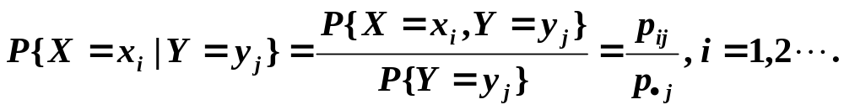
显然，上述条件概率具有分布律的特性
(1).P{X=x_{i}|Y=y_{j}}≥0；
1．定义
设(X,Y)是二维离散型随机变量,对于固定
的j，若P{Y=y_{j}}>0，则称
为在Y=y_{j}条件下随机变量X的条件分布律。

Slide 4
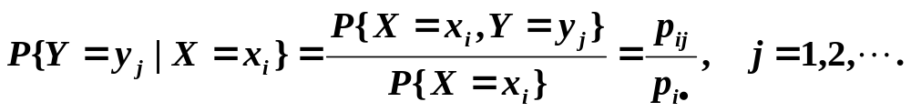
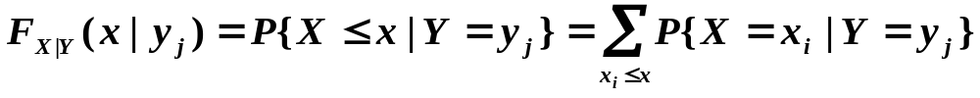
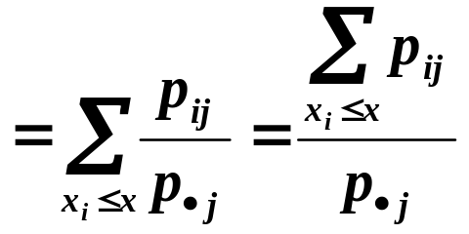
同理，对于固定的i，若P{X=x_{i}}>0，则称
为在X=x_{i}条件下随机变量Y的条件分布律。
2. 条件分布函数

Slide 5
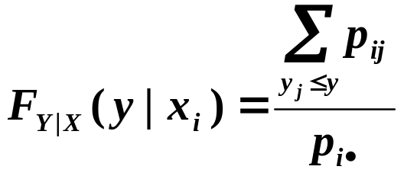
同理：
例1 二维离散型随机变量(X,Y)的分布律如表
Y
X
X₁= -1 X₂=1 X₃=2
Y=0 1/12 0 3/12
Y=3/2 2/12 1/12 1/12
Y=2 3/12 1/12 0
求条件分布律P{X=x_{i}|Y=2}.

Slide 6
解：X与Y的边缘分布如表：
Y
X
x₁=-1 x₂ =1 x₃ =2 p._{j}
y₁=0 1/12 0 3/12 4/12
y₂ =3/2 2/12 1/12 1/12 4/12
y₃=2 3/12 1/12 0 4/12
p_{i .} 6/12 2/12 2/12 4/12
P{X=-1|Y=2}=p₁₃/p_{.3}=3/4；
P{X=1|Y=2}=p₂₃/p_{.3}=1/4；
P{X=2|Y=2}=p₃₃/p_{.3}=0；
又如：P{X=1|Y=0}=p₂₁/p_{.1}=0等；

Slide 7

例2: 一射手进行射击,击中目标的概率为p(0<p<1) ,射击到击中的目标两次为止.设以X表示首次击中目标所进行的射击次数,以Y表示总共进行的射击次数,试求X和Y的联合分布律及条件分布律.
解:按题意Y=n 就表示在第n次射击时击中目标,且在第1次,第2次,……,第n-1次射击中恰有一次击中目标.
已知各次射击是相互独立的,于是不管m(m<n)是多少,概率P{X=m,Y=n}都应等于
p·p·q·q…q=p²q^{n-2} （这里q=1-p）.
2
……………….
1
m
n-1
n
n次射击
击中
击中

Slide 8
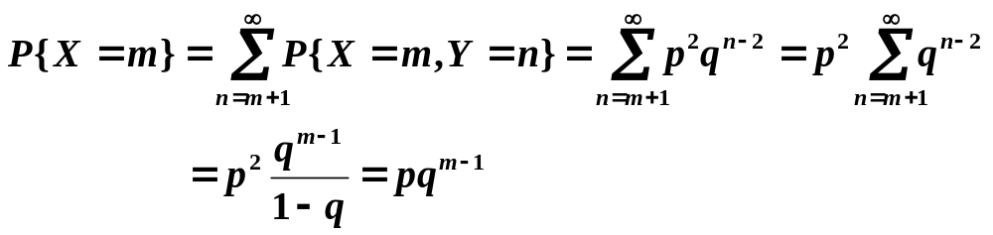
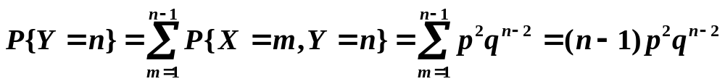

即得X和Y的联合分布律为
P{X=m,Y=n}= p²q^{n-2}, n=2,3,…；m=1,2,…n-1.
又

Slide 9
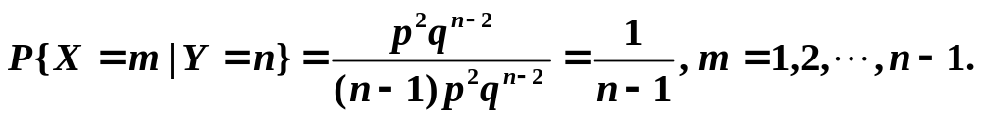
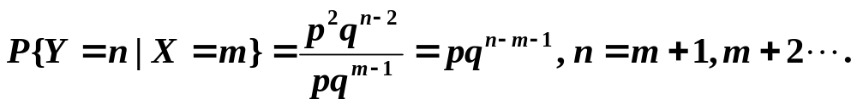
于是所求条件分布律为
当n=2,3,…时
当m=1,2,…时
例如：
P{Y=n|X=3}=pq^{n-4} , n=4,5,….

Slide 10
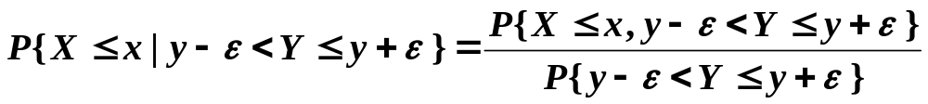
3.3.2 二维连续型随机变量的条件分布密度
设(X,Y)是二维连续型随机变量,这时由于对任意x,y有P{X=x}=0 , P{Y=y}=0 ,因此不能直接用条件概率公式引入条件分布函数P{X≤x|Y＝y}.下面我们用极限的方法来处理.
给定y,设对于任意固定的正数ε,P{y-ε＜Y≤y+ε}>0 ,于是对于任意x有
上式给出了在任意y-ε＜Y≤y+ε下X的条件分布函数,现在我们引入以下的定义.

Slide 11
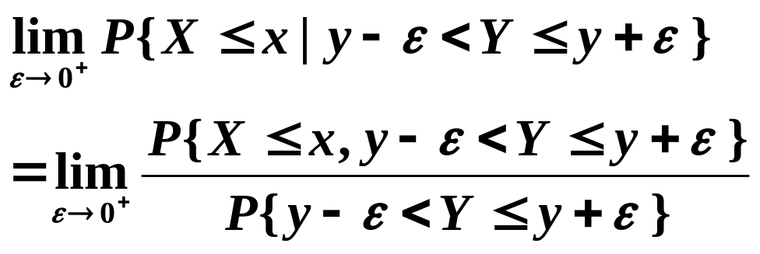
1.条件分布函数的定义：给定y,设对于任意实数x,若极限
存在,则称此极限为在条件Y=y下X的条件分布函数, 记为P{X≤x|Y=y}或记为F_{X|Y}(x|y).
2．公式：
设(X,Y)的分布函数为F(x,y)，概率密度为f(x,y).若在点(x,y)处f(x,y), f_{Y}(y)连续,且f_{Y}(y)>0,则有

Slide 12
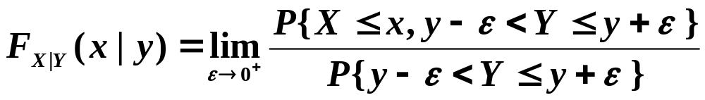
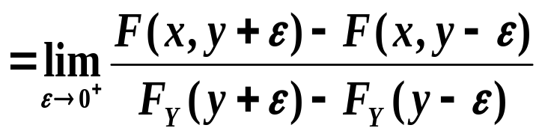
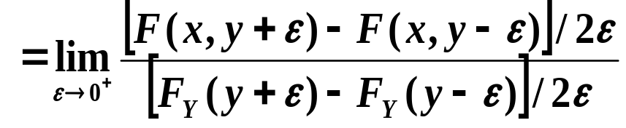
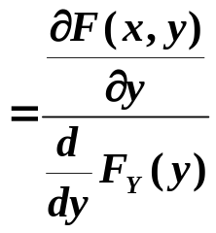
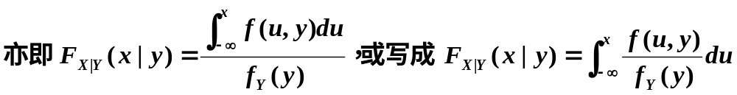

Slide 13
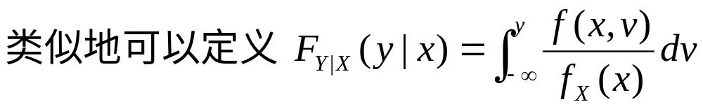
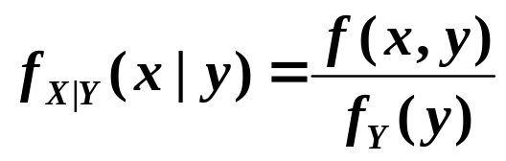
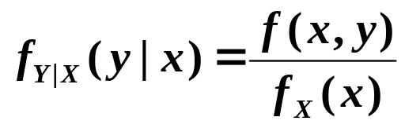
3.条件概率密度
定义
称为在Y=y条件下X的条件概率密度，且满足概率密度的两个性质。
同理，
称为在X=x条件下X的条件概率密度，且满足概率密度的两个性质。

Slide 14
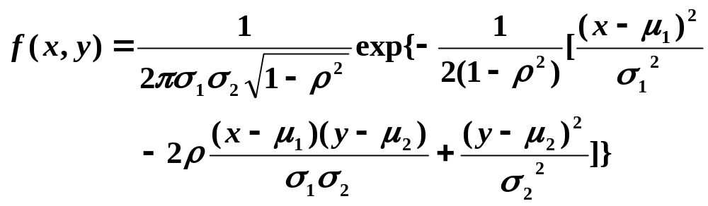
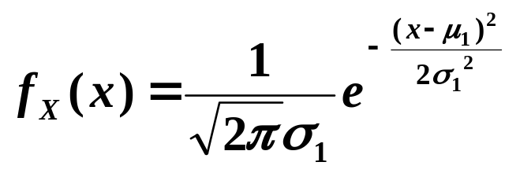
例1: 设(X,Y)服从二维正态分布 N(µ₁,µ₂,σ₁²,σ₂²,ρ),求在X=x的条件下,Y的条件密度函数f_{Y|X}(y|x).
解: (X,Y)的密度函数为
由上一节的例知道
所以X=x条件下Y的条件概率密度为

Slide 15
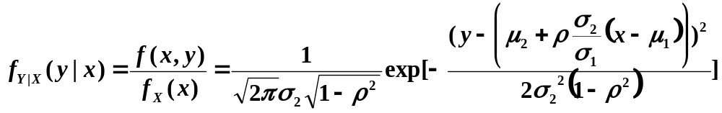
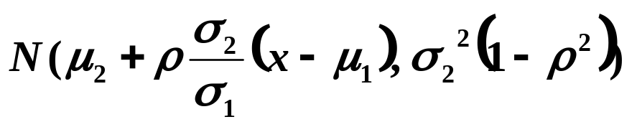
这正是正态分布

Slide 16
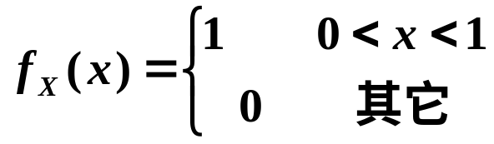
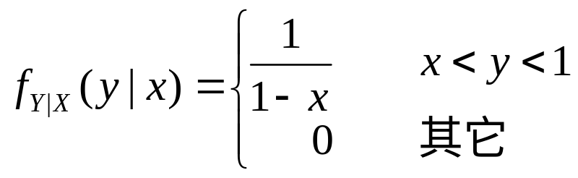
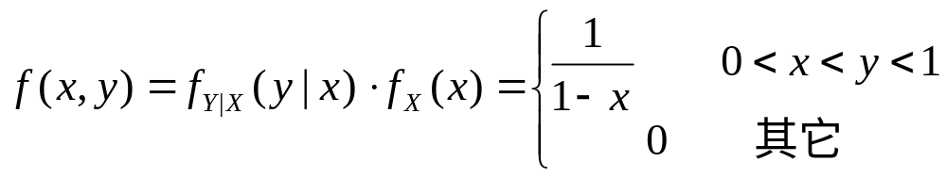
例2: 设数X在区间(0,1)上随机地取值,当观察到X=x(0<x<1)时,数Y在区间(x,1)上随机取值.求Y的概率密度f_{Y}(y).
解: 按题意X具有概率密度
对于任意给定的值x(0<x<1),在X=x的条件下,Y的
条件概率密度
于是得联合概率密度为

Slide 17
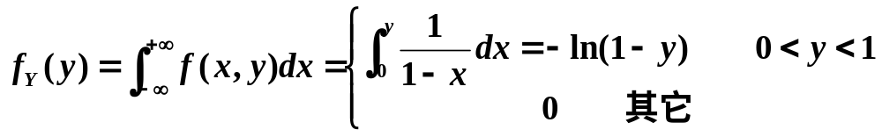
于是得关于Y的边缘概率密度为

Slide 18
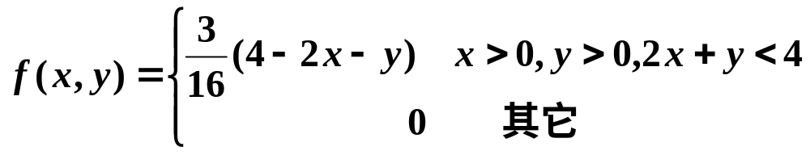
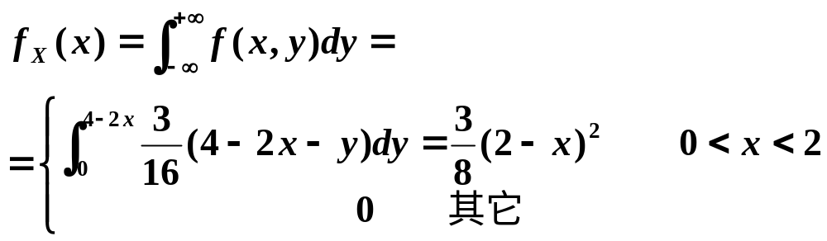
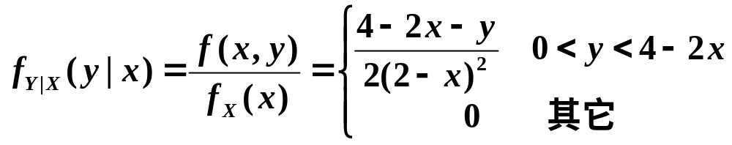
例3:设(X,Y)的概率密度为
求:(1) f_{Y|X}(y|x)；(2)P{Y≥2|X=1/2}。
解：(1)先求X的边缘概率密度。
当0<x<2时，

Slide 19
